Slide 1
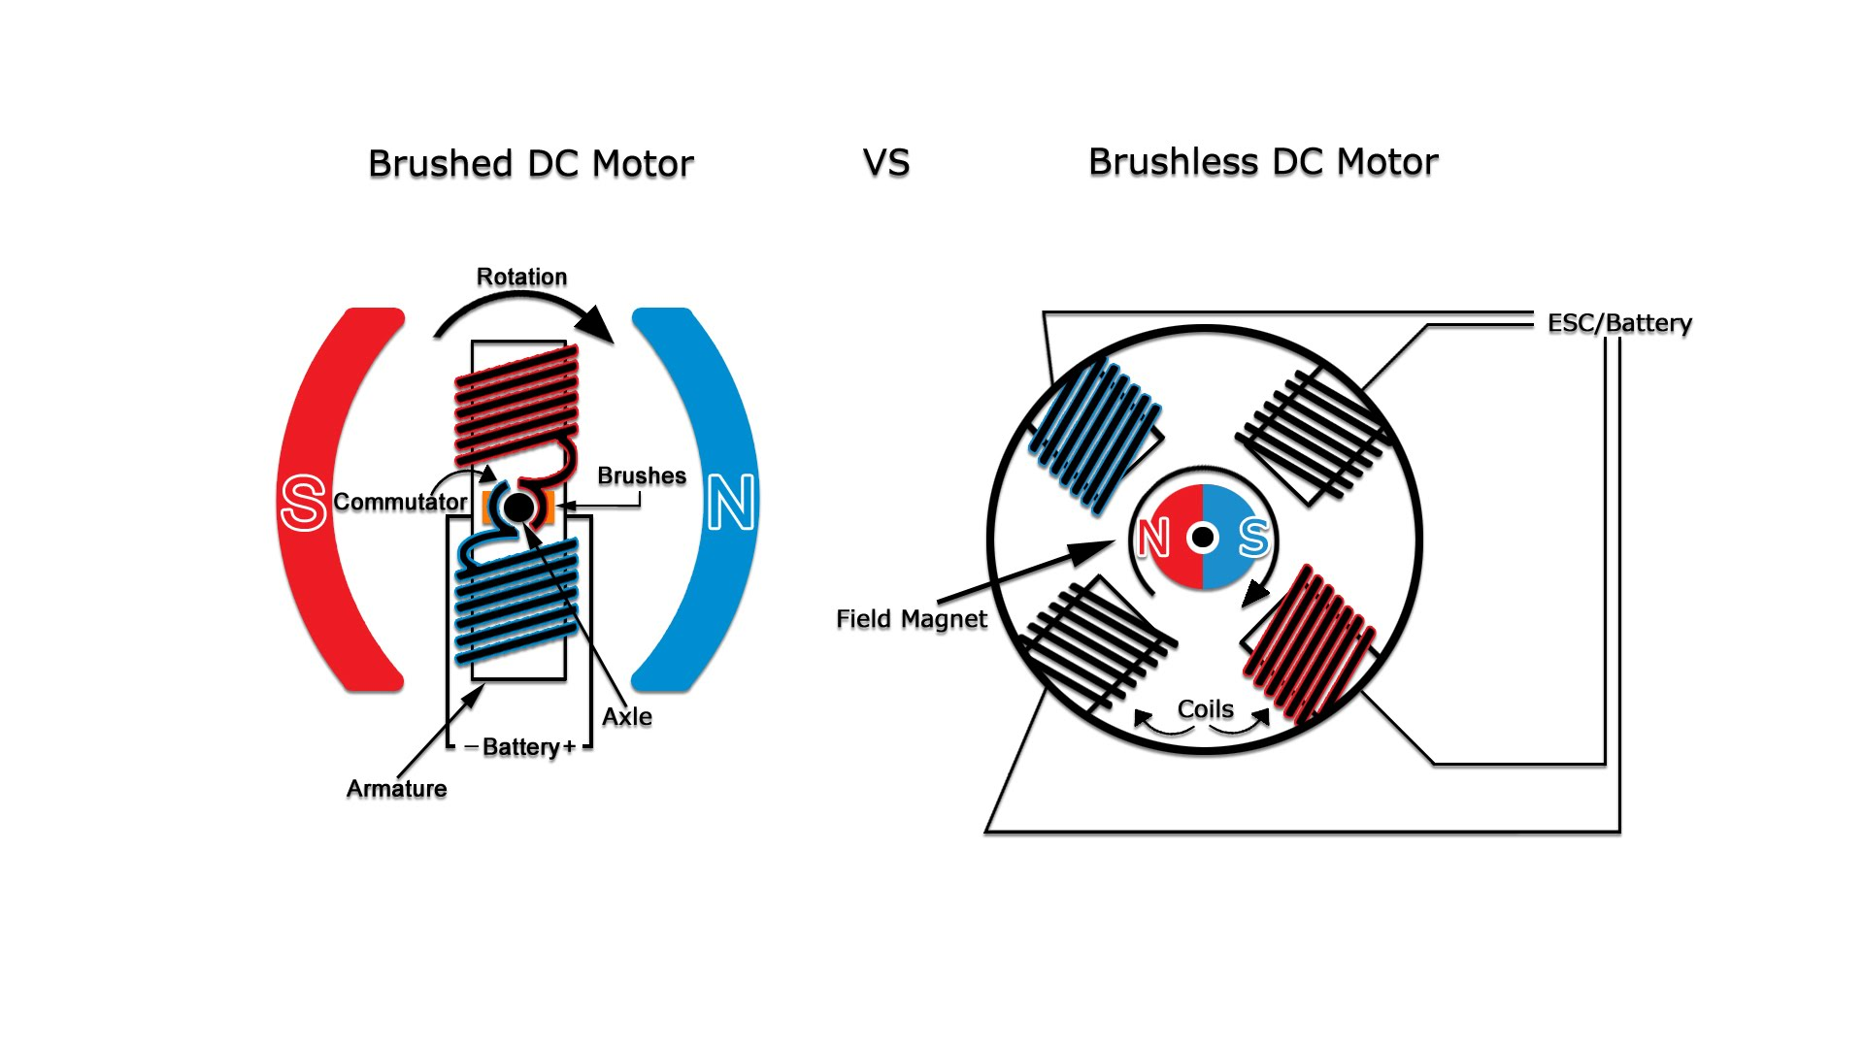
브러시드 모터 / 브러시리스 모터
"브러시"(brush)는 움직이는 부품에 지속적으로 전기를 공급하기 위한 접점을 말한다.
브러시리스 모터 : 영구자석쪽이 회전자를 담당하고, 전자석을 별도로 제어하여 회전하도록 한다.
장점 : 마찰에 의한 동력 손실, 내구성 저하, 보수가 필요없음
단점 : 별도의 제어기가 필요함 (ESC)

Slide 2
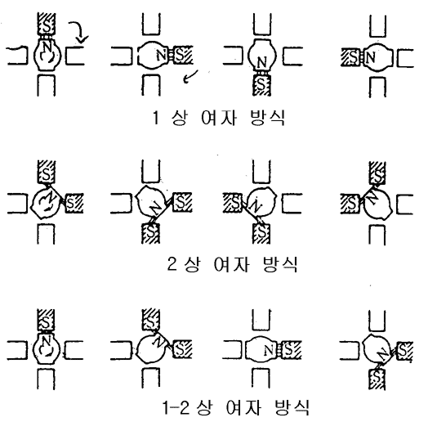
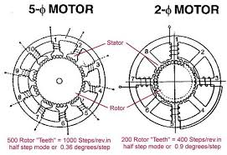
스텝 (스테퍼) 모터 : 펄스 모양의 전압에 의해 일정 각도 회전하는 전동기. 회전 각도는 입력 펄스 신호의 수에 비례하고, 회전 속도는 입력 펄스 신호의 주파수에 비례하는 것이 특징.
브러시리스 모터의 일종
프린터 헤드, 시디 플레이어, 3D 프린터 등에 사용
장점 : 센서 없이 정밀한 각도 제어가 가능
단점 : 고속으로 회전시 탈조 현상이 발생, 진동

Slide 3
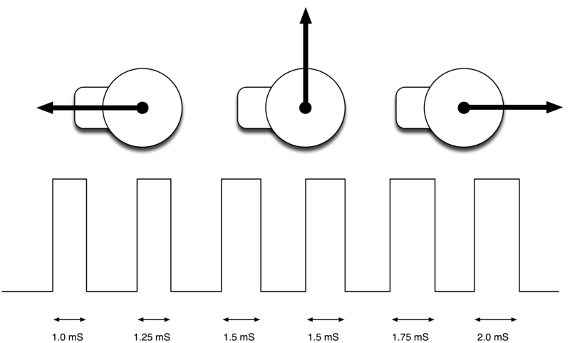
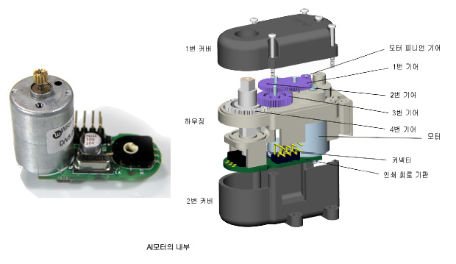
서보기구 : 최종 제어요소에서 입력신호에 응답해 조작부의 기계적 부하를 구동(驅動)하는 동력원의 총칭
일반적인 서보모터 : 우리가 원하는 제어값(각도)를 입력하면 스스로 그 각도로 움직이는 모터
각도 감지 센서(가변저항), 모터 제어 회로 등을 내장
RC카, 로봇 등에 사용
PWM 신호로 제어

Slide 4
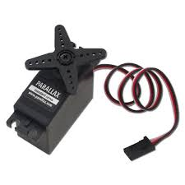
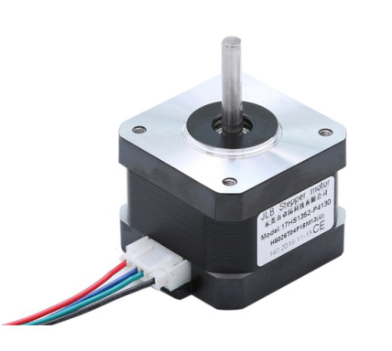
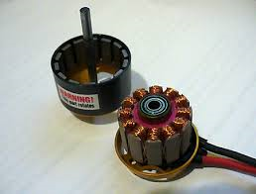
실제 사용 예시
RC 서보모터 : 전원만 공급되면 신호선 1개로 제어가 가능
→ RC 자동차의 조향 부분, 관절 로봇의 관절, 무한 회전하도록 개조
2. 스텝모터 : 라인트레이서, 마우스 등 정밀한 제어가 필요한 로봇을 상대적으로 쉽게 만들수 있다.
→ 엔코더 등의 센서 없이 회전수를 측정하여 로봇의 이동거리등 측정
→ 고속으로 동작하기 위해서는 가감속 제어가 필요
3. 브러시리스 모터 : 고속, 고출력이 필요한 경우
→ 변속기(ESC)가 모터마다 필요하고 가격이 비쌈.
→ 브러시리스 모터를 사용하여 드론이 보급

